Slide 1
Introduksjon til Objektorientert Programmering
Konseptforståelse Uke 7

Slide 2
Læringsmål
Kjenne til motivasjon og bakgrunn for objektorientert programmering
Kunne definere en klasse, opprette objekter og kalle metoder på objektene
Kunne bruke og forklare begrepene klasse, objekt, klassedefinisjon, konstruktør og instansvariabel
Forstå sentrale begreper som grensesnitt og innkapsling
Kjenne til utviklingsprosessen for en klasse gjennom design, implementasjon og testing

Slide 3
Plan for dagen
Objekter og klasser
Hvordan lage en klasse
Hvordan lage objekter
Metoder i klasser
Innkapsling og grensesnitt
Filstruktur – klasser og hovedprogram

Slide 4


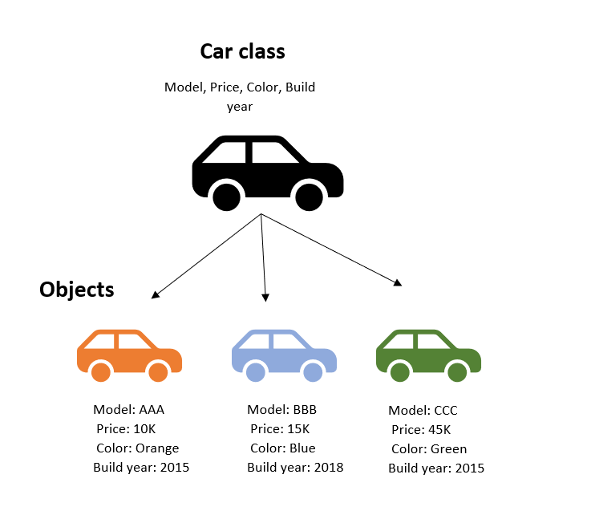

Objektorientert programmering (OOP)
OOP lar oss abstrahere og modellere virkeligheten, ved å etterligne hvordan vi tenker om objekter i den virkelige verden
I OOP strukturerer vi programmene våre som en samling av objekter som har
  Egenskaper (data/ variabler)
  Atferd (funksjoner/ metoder)
OOP er en måte å gjøre koden gjenbrukbar, organisert og lettere å forstå

Slide 5
Klasser vs. objekter
Klasse
Objekt
«Blueprint»/ oppskrift
Definerer hvordan objektene lages + oppførsel, egenskaper og metoder
for alle objekter av den klassen
Eksempel:
  Person
  Bil
  String, list, int
Instanser av klassene
Objekter har verdier og egenskaper basert på klassedeklarasjonen
Eksempel
  Alfred, 25 år fra Trondheim
  Rød Toyota Rav4, reg.nr: DG54901
  «Hei verden», [1,2,3], 4

Slide 6
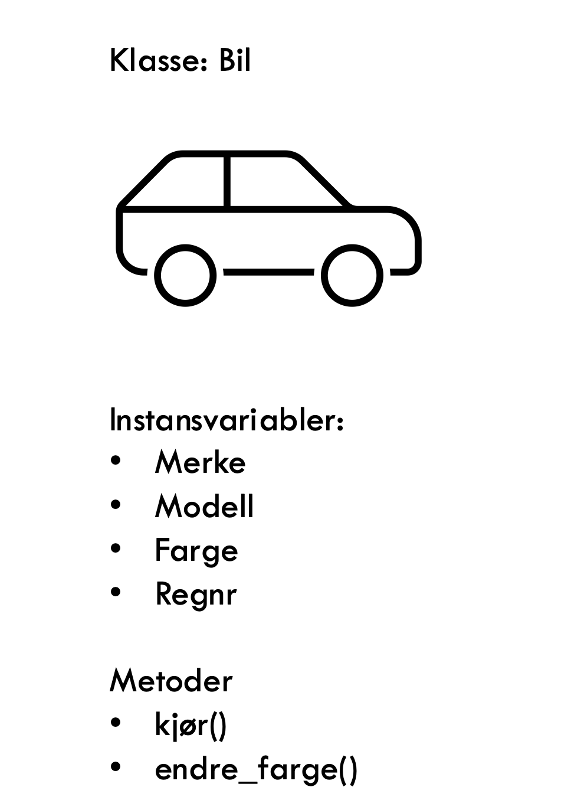
Klasser og objekter
z
I OOP representerer vi ting fra virkeligheten i form av objekter
Objekter av en klasse har fellestrekk:
  Instansvariabler – verdier knyttet til objektet
  Metoder (egenskaper) – tjenester/prosedyrer/funksjoner knyttet til objekter
MEN: to objekter av samme klasse er to distinkte objekter

Slide 7
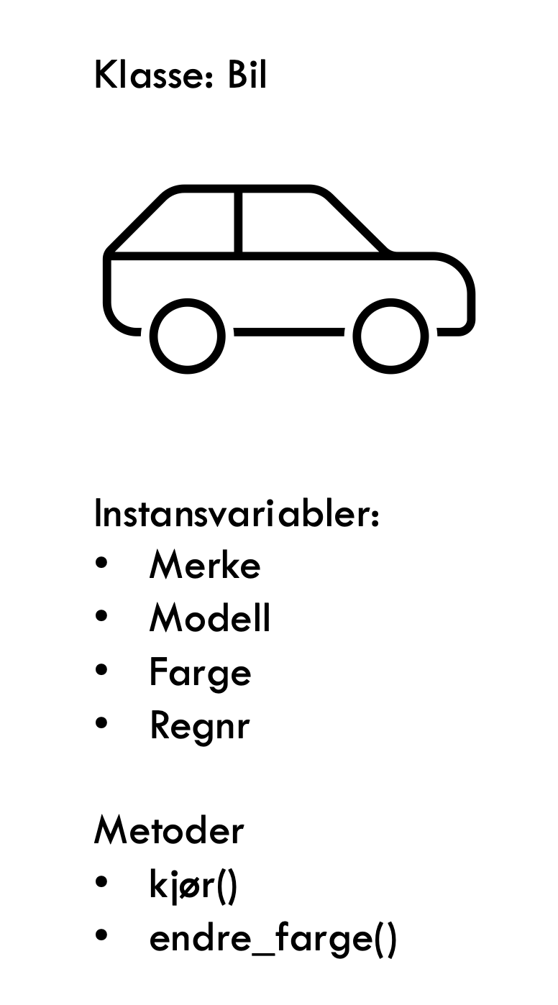

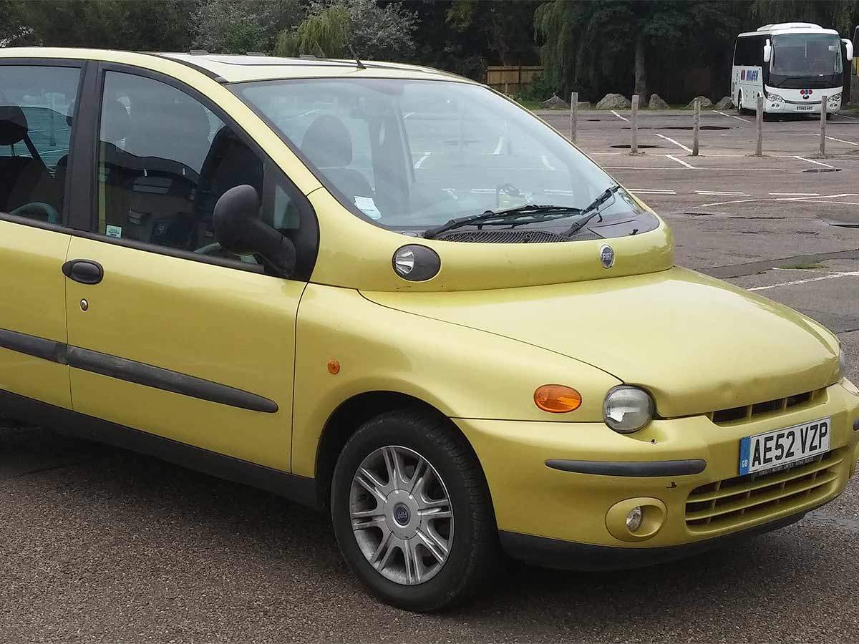
To ulike objekter av klassen bil
Objekt: min_bil
Objekt: din_bil
merke = Lynet
Modell = McQueen
Farge = Rød
Reg.nr = KACHOW
merke = Fiat
Modell = Multipla
Farge = Gul
Reg.nr = AE2WZP

Slide 8
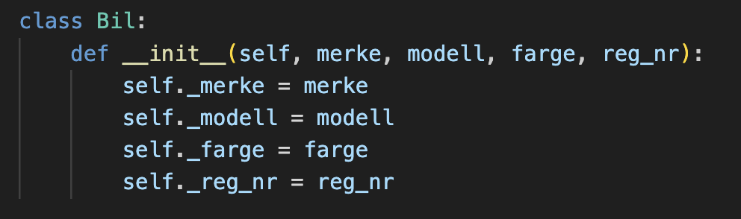
Hvordan definere en klasse
Navn på klassen
Konstruktøren kalles __init__
Konstruktøren bestemmer hva som må være med når man oppretter et objekt
Den setter verdiene til instansvariablene når et objekt opprettes

Slide 9
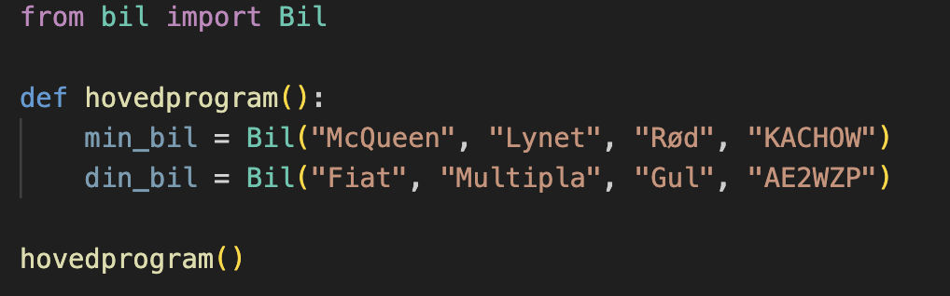
Hvordan lage objekter
Importer «klasse» fra «filnavn»
Argumentene som sendes med blir sendt til __init__-metoden
Disse verdiene blir objektets instansvariabler

Slide 10
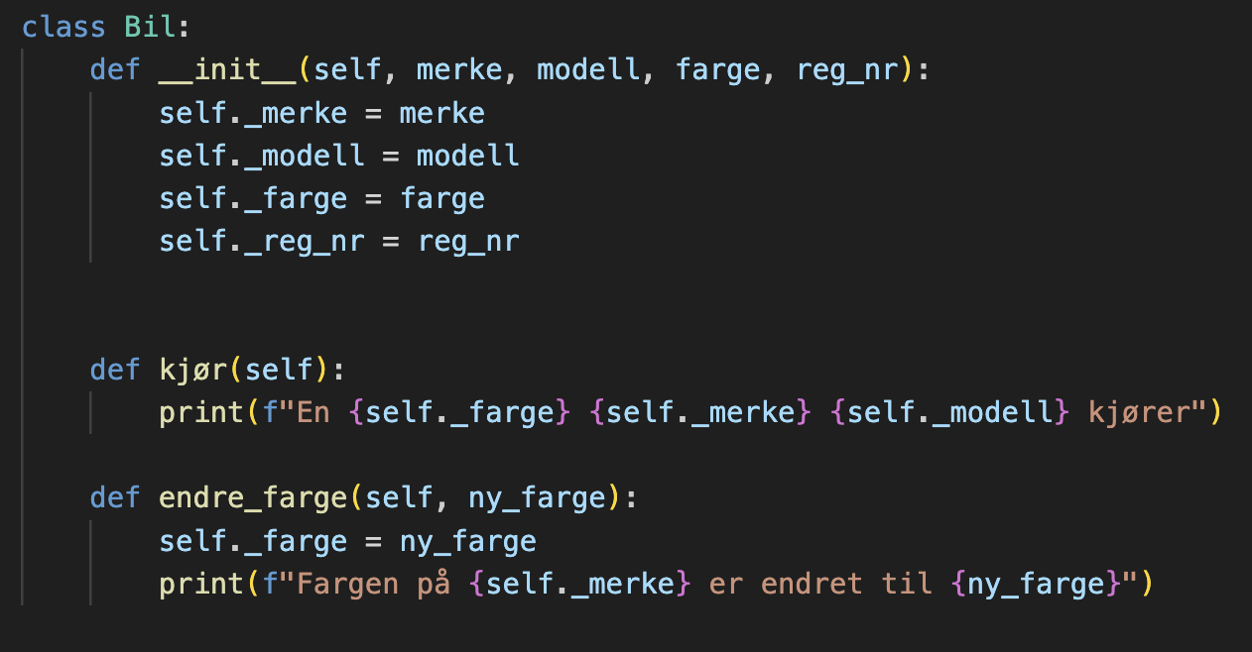
Metoder
I bil.py
Funksjoner/ prosedyrer som tilhører en klasse kalles metoder (f.eks. Streng.split())
Defineres (nesten) som prosedyrer
  Men self må med som argument
  Oppgave: Definer metodene kjør() og endre_farge() som på bildet

Slide 11
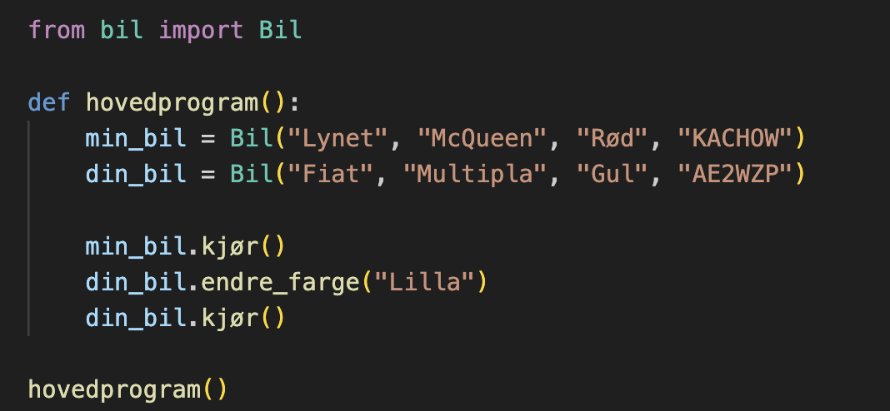
Kalle på metodene
I hovedprogram.py
Prøv å kalle på metodene i hovedprogrammet

Slide 12
Oppgave: Utvid bil- klassen
Skriv metoden endre_regnr(self, nytt_nummer) som skal sette en ny streng- verdi til self._reg.nr
Skriv metoden hent_regnr(self) som skal returnere bilens registreringsnummer
Skriv metoden hent_farge(self) som skal returnere bilens farge
Skriv metoden skriv_ut_bil(self) som printer ut all info om bilen på en ryddig måte (info = instansvariabler)

Slide 13
Grensesnitt
Grensesnittet til et objekt er alt som kan gjøres utenfor klassedefinisjonen
Forteller oss hvilke metoder som finnes, men ikke hvordan de er implementert
Den indre strukturen holdes skjult for utsiden
F.eks. vet vi at len() gir oss lengden på en liste, men ikke hvordan dette beregnes
Eller, vi kan kjøre en bil med ratt og pedaler, men vi vet ikke hvordan motoren fungerer – og vi trenger heller ikke vite det for å kunne kjøre

Slide 14
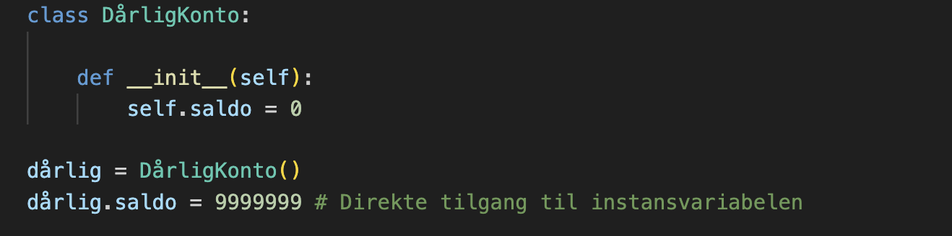
Innkapsling
Instansvariablene bør ikke kunne aksesseres direkte av brukeren
Dersom vi ønsker å aksessere en instansvariabel uten for klassens definisjon, kan vi skrive en funksjon som returnerer den ønskede verdien. Typisk heter en slik funksjon hent_...()
Slik kan vi bruke bruke objektenes egenskaper, uten å gi direkte tilgang til instansvariabelen

Slide 15
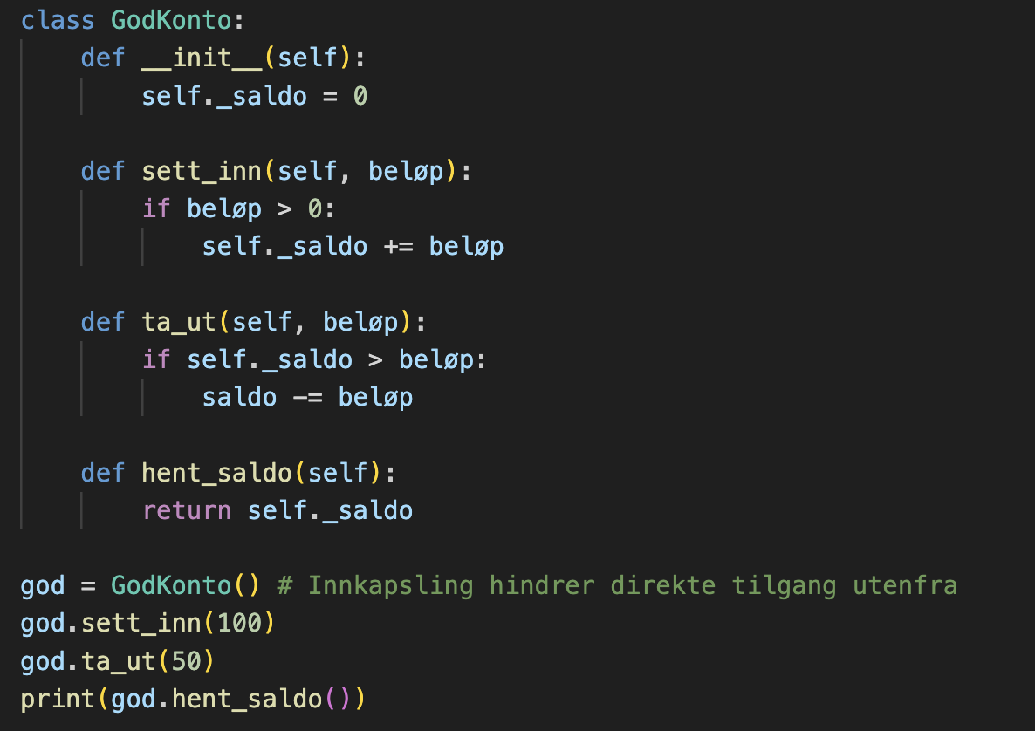

Slide 16
Oppgave
Lag en klasse TV med instansvariablene er_på, kanal og volum og merke
Skriv metodene skru_på(), skru_av(), endre_kanal(ny_kanal) og endre_volum(nytt_volum) og evt andre metoder som en hensiktsmessige ( hent() )
Skriv metoden vis_status() som skriver ut all info om TV-en på en oversiktlig måte
Lag et hovedprogram, opprett 3 TV- objekter og test metodene deres

